Slide 1

电场中的类平抛 二级结论派上场

Slide 2
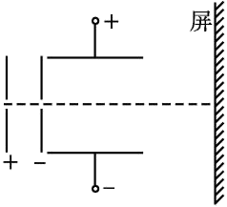

例【2015·天津卷】(多选)如图所示，氕核、氘核、氚核三种粒子从同一位置无初速度地飘入电场线水平向右的加速电场E₁，之后进入电场线竖直向下的匀强电场E₂发生偏转，最后打在屏上。整个装置处于真空中，不计粒子重力及其相互作用，那么
A. 偏转电场E₂对三种粒子做功一样多 B. 三种粒子打到屏上时的速度一样大
C. 三种粒子运动到屏上所用时间相同 D. 三种粒子一定打到屏上的同一位置
√
不
不同
√
氕核、氘核、氚核：电量相同，质量不同
E₁
E₂
有用结论：
①不同带电粒子从静止开始经过同一电场加速后再从同一偏转电场射
出时的偏转角度总是相同；
② (位移与初速度夹角的正切值为速度偏转角正切值的一半)
粒子电量相同
轨迹相同
故偏转电场E₂对三种粒子做功相同
粒子质量不同
答案:AD
三种粒子打到屏上时的速度不同
Notes:
氕、氘、氚是氢的三种同位素

Slide 3
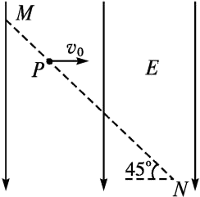
1.【2020·浙江卷】如图所示,一质量为m、电荷量为q(q>0)的粒子以速度v₀从MN连线上的P点水平向右射入大小为E、方向竖直向下的匀强电场中。已知MN与水平方向成45°角,粒子的重力可以忽略,则粒子到达MN连线上的某点时( )
A. 所用时间为 B. 速度大小为3v₀
C. 与P点的距离为 D. 速度方向与竖直方向的夹角为30°
2
√5v₀
√
有用结论：
② (位移方向与初速度夹角的正切值为速度偏转角正切值的一半)
与P点的距离
答案:C

Slide 4
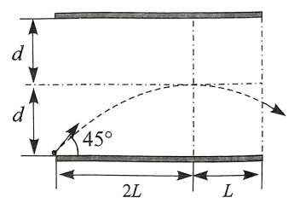
2.【2023·湖北卷】(多选)如一带正电微粒从静止开始经电压U₁ 加速后，射入水平放置的平行板电容器，极板间电压为U₂ 。微粒射入时紧靠下极板边缘，速度方向与极板夹角为45º ，微粒运动轨迹的最高点到极板左右两端的水平距离分别为2L 和L，到两极板距离均为d，如图所示。忽略边缘效应，不计重力。下列说法正确的是（ ）
A.
1:1
√
B.
1/2
C. 微粒穿过电容器区域的偏转角度的正切值为2
D. 仅改变微粒的质量或者电荷数量，微粒在电容器中的运动轨迹不变
√
U₂
有用结论：
θ
y
答案:BD

Slide 5
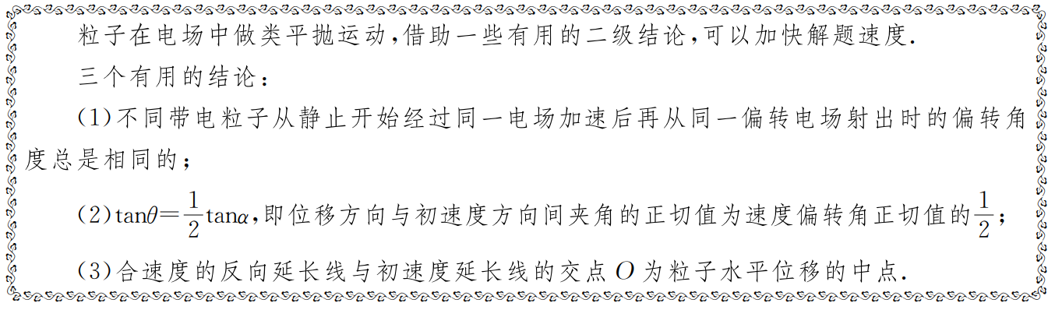
电场中的类平抛 二级结论派上场

